Slide 1
Filtros de ordenamiento y búsqueda en Tiendas Online
Algoritmos de Búsqueda y Ordenamiento
Materia
Programación 1
Profesora
Cinthia Rigoni
Alumnos
Matias Luna Lautaro Marin
Comisión
16

Slide 2
1
Introducción

Slide 3
Introducción / Tema seleccionado
El tema seleccionado para esta investigación es sobre los Filtros de búsqueda y ordenamiento en tiendas online, el cual es un recurso indispensable en todas las plataformas en línea, contribuyendo estos filtros de búsqueda y ordenamiento a optimizar el proceso de compra y mejorar la experiencia de usuario.

Slide 4
Introducción / Importancia
Estas herramientas permiten a los usuarios encontrar productos de manera rápida y precisa dentro de grandes catálogos, facilitando el proceso de decisión de compra. Por esto es fundamental entender los algoritmos de búsqueda y ordenamiento que hacen posible estas funcionalidades, ya que su correcta implementación mejora el rendimiento y la usabilidad de una tienda online.

Slide 5
Introducción / Objetivos
El objetivo de este trabajo es investigar y comprender los algoritmos que sustentan los filtros de búsqueda y ordenamiento, analizando en profundidad su funcionamiento, ventajas, limitaciones y complejidad temporal. Asimismo, se busca evaluar su aplicación práctica en el contexto de una tienda online, simulando situaciones reales de interacción con el usuario.

Slide 6
2
Marco teórico

Slide 7
Búsqueda por nombre / Algoritmos
Una de las funcionalidades más utilizadas en las tiendas en línea es permitir al usuario buscar un producto por su nombre.
Búsqueda lineal Recorre cada producto uno por uno. Se utiliza cuando los productos no están ordenados o hay pocos (una lista pequeña).
Búsqueda binaria Se aplica si los productos están ordenados alfabéticamente. Divide la lista en mitades y compara en cada paso. Mucho más rápida, ideal para listas grandes.

Slide 8
Búsqueda por nombre / Algoritmos / Complejidad
Búsqueda lineal Su complejidad temporal es de O(n). En el peor de los casos el algoritmo tendrá que comprobar cada elemento de la lista hasta encontrar el deseado
Búsqueda binaria Su complejidad temporal es de O(log n), haciéndolo más efectivo que el algoritmo de búsqueda lineal ya que reduce el espacio de búsqueda a la mitad en cada paso.

Slide 9
Filtrar por categoría / Algoritmos
Otra función esencial es permitir que el usuario filtre los productos según la categoría.
Filtrado lineal Recorre todos los productos y compara su categoría. Fácil de implementar. Funciona bien con pocos productos, pero es menos eficiente en listas grandes.
Ejemplo en una tienda online: Cuando el usuario selecciona una categoría la tienda muestra sólo esos productos.

Slide 10
Ordenar por precio / Algoritmos
Para ordenar los productos basándonos en su precio se utiliza generalmente dos algoritmos de ordenamiento que son eficientes y capaces de manejar un gran volumen de datos: Quick Sort y Merge Sort.
Ambos algoritmos comparten el principio de “Divide y Vencerás”, lo que significa que dividen el problema en partes más pequeñas y resolviendolos de manera recursiva para posteriormente combinar los resultados para obtener la solución final.

Slide 11
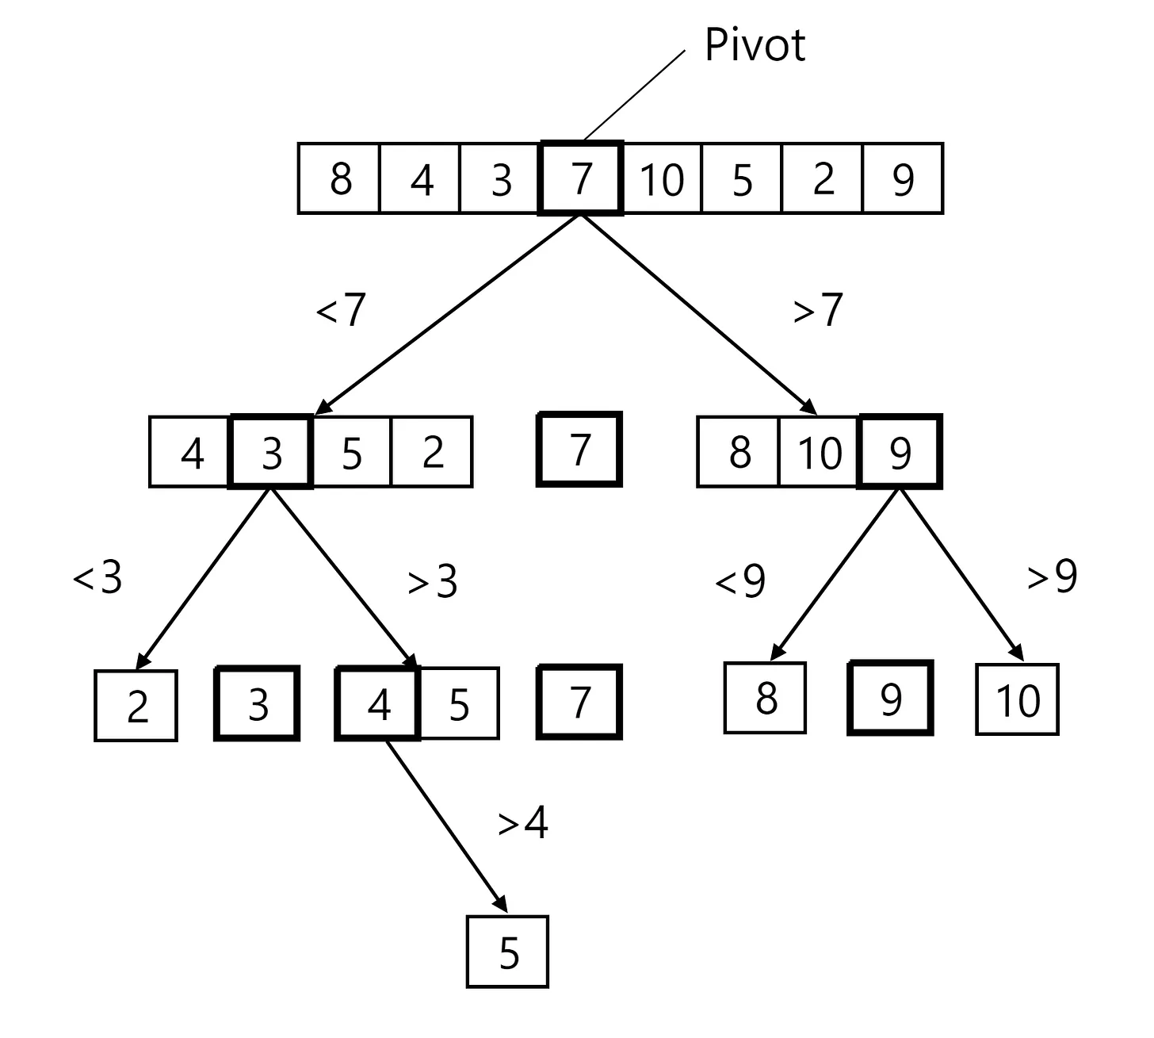
Ordenar por precio / Quick Sort
Se selecciona un producto como pivote, Luego, se divide la lista de productos en dos sublistas, una con los que tienen un precio menor que el producto pivote y otra con los que tienen un precio mayor, Después, se ordena de forma recursiva cada sublista para finalmente combinar los resultados para obtener la lista ordenada

Slide 12
Ordenar por precio / Quick Sort / Complejidad
El mejor caso tiene una complejidad de (Ω(n log n)), que ocurre cuando el elemento pivote divide la matriz en dos mitades iguales
El caso promedio tiene una complejidad de ((θ(n log n)), que ocurre cuando el pivote divide la matriz en dos mitades pero no tienen la misma longitud
El peor caso tiene la complejidad de (O(n²)) sucede cuando el elemento más grande o más pequeño se utiliza como pivote.

Slide 13
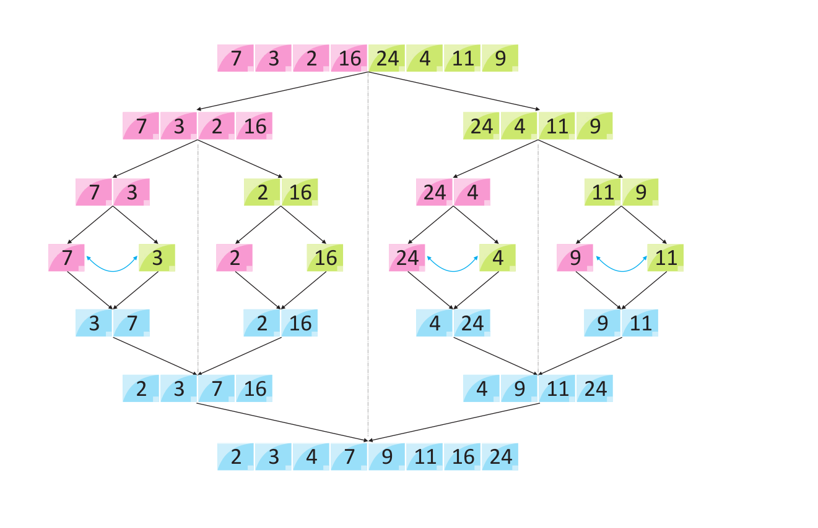
Ordenar por precio / Merge Sort
La lista de productos se divide en dos mitades, que se ordenan recursivamente según el precio. Luego, ambas mitades se fusionan en una única lista ordenada utilizando el algoritmo de Merge.

Slide 14
Ordenar por precio / Merge Sort / Complejidad
La complejidad temporal del algoritmo Merge Sort es en todos los casos de O(n log n) debido a que el proceso de división y fusión se realiza de forma constante, sin depender del orden inicial de los elementos.

Slide 15
3
Metodología utilizada

Slide 16
Metodología utilizada / Diseño
Se utilizó Python para desarrollar e implementar los algoritmos de búsqueda y ordenamiento. El proyecto se estructuró en manera modular, con los siguientes archivos principales
productos.py
buscar_nombre.py
filtrar_categoria.py
ordenar_precio.py

Slide 17
Metodología utilizada / Pruebas
Las pruebas fueron realizadas a través de la consola, emulando la interacción de un usuario en una tienda online, con acciones como:
Buscar productos por nombre
Filtrar productos por categoría
Ordenar productos por precios en forma ascendente.

Slide 18
Metodología utilizada / Documentación y uso de Git
La implementación fue acompañada de una documentación básica mediante comentarios dentro del código para facilitar su comprensión y legibilidad, permitiendo observar el funcionamiento interno de los algoritmos implementados. Además, utilizamos Git a lo largo de todo el proceso de desarrollo para llevar un control de versiones, mantener el código actualizado y resguardardado en nuestro repositorio remoto.

Slide 19
4
Resultados obtenidos

Slide 20
Resultados obtenidos / Logros
Los resultados obtenidos a partir de las pruebas demostraron que las funcionalidades implementadas simulan adecuadamente los filtros de búsqueda y ordenamiento presente en una tienda online básica.

Slide 21
Resultados obtenidos / Capacidades del programa
Filtrado por categoría: La funcionalidad retorno los resultados esperados, mostrando solo los productos correspondientes a la categoría ingresada por el usuario.
Ordenamiento por precio: Se aplicaron exitosamente los algoritmos de Quick Sort y Merge Sort, logrando ordenar las listas de productos de forma ascendente y de manera ascendente.
Búsqueda por nombre: Tanto la búsqueda lineal como la binaria funcionaron correctamente, destacándose la velocidad de la búsqueda binaria en listas previamente ordenadas.

Slide 22
Resultados obtenidos / Análisis de pruebas
Las pruebas mostraron que los algoritmos funcionan correctamente con listas de tamaño medio. El ordenamiento y filtrado mejoran la organización de los datos y la búsqueda binaria resulto mucho mas rapida que la lineal en listas ordenadas.

Slide 23
5
Conclusiones

Slide 24
Conclusiones del proyecto
Este trabajo permitió aplicar de manera practica los principales algoritmos de búsqueda y ordenamiento utilizados en plataformas de venta en línea. Se comprobó que algoritmos como Quick Sort o de búsqueda binaria no solo optimizan el rendimiento del sistema, sino que también mejoran significativamente la experiencia del usuario al facilitar el acceso a los productos de su interés y mejorando la organización de los mismos.

Slide 25
Conclusiones sobre el aporte a nuestro aprendizaje
Además de fortalecer los conocimientos teóricos sobre algoritmos, el proyecto reforzó nuestras habilidades en programación en Python en los siguientes aspectos:
Manejo de listas
Diseño modular de código
Simulación de casos reales
Concluyendo que la correcta elección e implementación de estos algoritmos es clave para el desarrollo de funcionalidades robustas en plataformas digitales donde la eficiencia y escalabilidad es fundamental.

